Slide 1
Здравствуйте, ребята! Сегодня на занятии мы познакомимся с традиционными цветами одежды народов ханты и манси. ТЕма занятия: «Традиционные цвета одежды народов ханты и манси»

Slide 3
Обозначение цвета

Slide 4
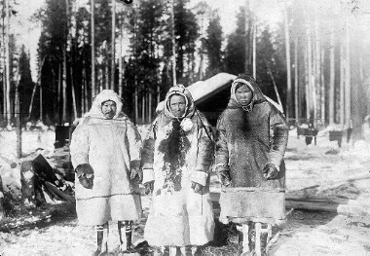

Slide 7
Нетрадиционное рисование - это мастерство изображать, не опираясь на традиции, т.е. рисование с использованием материалов, инструментов, которые не общеприняты, не традиционны, широко известны.
Приготовь акварельные краски, кисти, баночку с водой, альбомный лист. Сегодня главными твоими помощниками будут руки и пальчики.
Нарисуй дерево традиционными цветами народов Севера.

Slide 8
